Slide 1
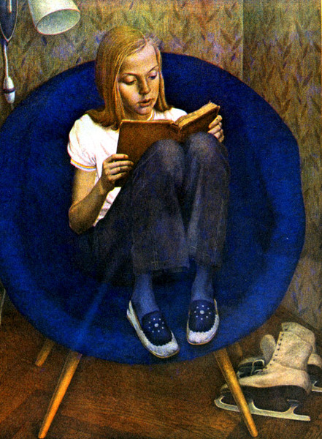
Описание картины Валерия Хабарова
« Портрет Милы».

Slide 2
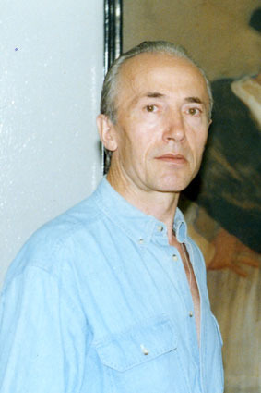
Художник Валерий Хабаров и его картины
Валерий Хабаров родился 4 августа 1944 года в с. Заворонежском. Мама Валеры в годы войны ушла на фронт ,его воспитанием занимались бабушка и дедушка. С самых малых лет мальчик проявил тягу к рисованию. В 14 лет он поступил в Рязанское художественное училище , а потом в институт им. В.И. Сурикова. Окончив институт в 1973 году, Валерий Хабаров отправляется на стажировку при Академии художеств.
Он принимал участие в международных выставках Самой ответственной и трудной работой художника Хабарова было написание икон для Ильинской церкви города Мичуринска. В 2013 году художнику исполнилось 69 лет. В данный момент он проживает в Москве.

Slide 3
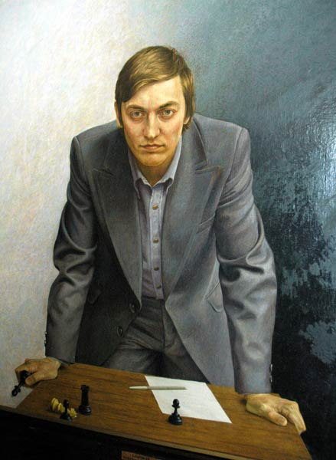
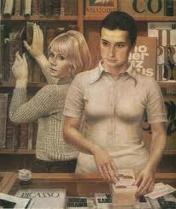
Портрет А. Карпова « Антиквары»

Slide 4
« Портрет Милы» ( 1970 год )

Slide 5
Этапы описания картины
1. Лицо и волосы девочки .
2. Фигура и одежда.
3. Цвета и оттенки, предметы.
4. Замысел художника.

Slide 6
Словарная работа
Лицо и волосы: мечтательное выражение, задумчивый взгляд, тонкие черты лица, увлечена чтением , светлые волосы до плеч , аккуратная причёска , чуть приоткрытые губы.
Фигура и одежда: хрупкая фигура, поджала ноги, сидит неподвижно, лёгкие домашние тапочки , тёмно-синие брюки , светлая футболка.
Цвета и оттенки, предметы : насыщенный синий цвет, янтарно -жёлтый отблеск, тёплые оттенки коричневого, необычной формы кресло, белые фигурные коньки, светлые обои.
Замысел художника: современный подросток, разнообразные интересы, увлекающаяся натура, спокойствие и сосредоточенность , эмоции и мысли.

Slide 7
Примерный план сочинения
1. Представление картины.
2.Портрет девочки:
а) Фигура, возраст, поза.
б) Одежда, обувь.
в) Выражение лица, взгляд, причёска.
3. Детали интерьера.
4. Отношение художника к героине.

